Slide 1
《数据结构及其算法》
Data Structure and Algorithm
刘 东
信息科学技术学院
中国科学技术大学

Slide 2
第4章 串和数组
4.1 串的基本概念
4.2 串的表示与实现
4.3 串的应用
4.4 模式匹配
4.5 数组
4.6 矩阵的压缩存储

Slide 3
4.1 串的基本概念
串(string)：或字符串，是以字符为基本数据元素的线性表
串的数学模型：s = "a₀a₁…a_{n-1}"
其中a_{i}(0<=i<=n-1)均为字符：字符可以是ASCII编码，或者其他编码（如UTF-8）
字符个数n称为串的长度，n=0时称空串，注意空串不等于空白串" "
串中任意连续字符组成的子序列称为子串，相应地原串称为主串，子串的起始字符在主串中的序号称为子串在主串中的位置(index)
A="Bei",B="Jing",C="BeiJing",D="Bei Jing"
index(C,A)=0, index(D,B)=4

Slide 4
串的数学模型：s = "a₀a₁…a_{n-1}"
串的常用操作
创建、销毁
赋值、拷贝
计算串长、判断是否为空串
比较：约定只有两个串完全相同时返回0，否则返回第一个不相同字符的相对大小
串接(concatenation)
取子串
求子串位置（模式匹配）
替换子串、插入子串、删除子串
抽象数据类型：串
ADT String
课本PP.80~81

Slide 5
4.2 串的表示与实现
顺序存储结构
方案1（C语言等）：以特定字符'\0'表示串结束
方案2（Pascal语言等）：用特定位置存储串长
注意：不管哪种方案，存储空间都比最大可用长度大1
静态顺序存储
如char A[101]
由编译器管理内存，一般放在栈中
动态顺序存储
如char *A = new char[N+1]
由程序员管理内存，一般放在堆中

Slide 6
算法4.1、4.2 串接的两种实现
void concat_sq1(char *T, char *S1, char *S2) {
int i=0, j=0;
while (S1[i] != '\0') T[j++]=S1[i++];
i=0;
while (S2[i] != '\0') T[j++]=S2[i++];
T[j] = '\0';
}
const int MAXLEN = 255;
typedef unsigned char SString[MAXLEN+1];
void concat_sq2(SString T, SString S1, SString S2) {
int len = S1[0]; len += S2[0];
if (len > MAXLEN) ErrorMsg("Too long");
T[0] = (unsigned char)len;
int i, j=1;
for (i=1; i<=S1[0]; ++i) T[j++] = S1[i];
for (i=1; i<=S2[0]; ++i) T[j++] = S2[i];
}

Slide 7
算法4.3~4.5 串基本操作的实现
int strlength_sq(char *S) {
int i=0;
while (S[i] != '\0') ++i;
return i;
}
int strcompare_sq(char *S, char *T) {
for (int i=0; S[i]!='\0' && T[i]!='\0'; ++i)
if (S[i] != T[i]) return (S[i] - T[i]);
return (S[i] - T[i]);
}
void substring_sq(char *sub, char *S, int pos, int len) {
int slen = strlength_sq(S);
if (pos < 0 || pos > slen-1 || len < 0 || len > slen-pos)
ErrorMsg("Input error");
for (int i=0; i<len; ++i) sub[i] = S[pos+i];
sub[len] = '\0';
}

Slide 8
链式存储结构
几乎不用：额外存储太多、串的随机插入删除较少
块链存储
head
const int CHSIZE = 4;
struct Chunk {
char ch[CHSIZE];
Chunk *next;
};
typedef struct {
Chunk *head, *tail;
int length;
} CHString;
B | e | i
J | i | \0 | \0
n | g | \0 | \0
tail

Slide 9
4.4 模式匹配
蛮力(brute-force)法
算法分析：设子串长度为m，主串长度为n，则BF算法复杂度为O(m×n)
int index_BF(char *S, char *P, int start) {
if (start < 0 || start > strlen(S) - strlen(P))
ErrorMsg("Input error");
int i=start, j=0;
while (i<strlen(S) && j<strlen(P)) {
if (S[i] == P[j]) {++i; ++j;}
else {i=i-j+1; j=0;}
}
if (j==strlen(P)) return (i-j);
else return -1;
}

Slide 10
改进算法
子串一般较短，能否对子串进行预先分析？
发生失配时，能否“重用”之前计算的结果？
主串S：a b c a b c a b c d
子串P：a b c a b c d
a b c a b c d
a b c a b c d
a b c a b c d
首次失配，i=6,j=6，表明S[0..5]==P[0..5],S[6]!=P[6]
BF算法将子串右移1位，S[1..]==P[0..]？
对子串预先分析可发现P[0]!=P[1]，而P[1]==S[1]，故不可能匹配
BF算法将子串右移2位，S[2..]==P[0..]？
同理，不可能匹配
BF算法将子串右移3位，S[3..]==P[0..]？
对子串预先分析可发现P[0..2]==P[3..5]，则S[6..]==P[3..]？
因为P[3]!=P[6]，则从i=6,j=3开始

Slide 11
KMP(Knuth-Morris-Pratt)算法
发生失配时，设S[i]!=P[j]，则必有：
S[i-j..i-1]==P[0..j-1]且S[i]!=P[j]
如果我们预先分析子串，并找到：
P[0..k-1]==P[j-k..j-1]且P[k]!=P[j]
则可直接将子串右移并从S[i]==P[k]？开始比较
如果找不到，就从S[i+1]==P[0]？开始比较
对子串预先分析就是对每个j，找到一个最大的k(0<=k<j)使得满足P[0..k-1]==P[j-k..j-1]且P[k]!=P[j]，记为k=next[j]
约定：如果找不到就令k=-1
主串：a b a a b a a b a d
子串：a b a a b a d
j=6时，k=1满足条件，但最大的k=3

Slide 12
算法4.7
int index_KMP(char *S, char *P, int start) {
if (start < 0 || start > strlen(S) - strlen(P))
ErrorMsg("Input error");
int *next = new int[strlen(P)];
get_next(P, next);
int i=start, j=0;
while (i<strlen(S) && j<strlen(P)) {
if (j==-1 || S[i] == P[j]) {++i; ++j;}
else j=next[j];
}
if (j==strlen(P)) return (i-j);
else return -1;
}
子串：a a a a b
主串：a a a b a a a a b
主串：a a a a a a a b

Slide 13
求KMP算法中的next数组
朴素算法
for(j=0; j<strlen(P); ++j)
next[j]=-1;
for(k=j-1; k>=0; --k)
if(P[0..k-1]==P[j-k..j-1]&&P[k]!=P[j])
{next[j]=k; break;}
高级算法
先求解问题：对每个j，找到一个最大的k(0<=k<j)使得满足P[0..k-1]==P[j-k..j-1]且P[k]!=P[j]，记为k=next(j)
再求解问题：已知next(j)如何求next_a(j)

Slide 14
第一步：已知k=next[j]，如何求next[j+1]
证明next[j+1]<=k+1（反证法）
如果P[k]==P[j]，则next[j+1]=k+1
如果P[k]!=P[j]，说明子串在自身匹配时发生失配，根据KMP算法，右移至next[k]继续匹配
第二步：已知k=next[j]，如何求next_a[j]
证明next_a[j]<=k（反证法）
如果P[k]!=P[j]，则next_a[j]=k
如果P[k]==P[j]，说明长度为k的匹配不可用，KMP应在next_a[k]进行，故next_a[j]=next_a[k]
子串：p₀ ... p_{k-1} ... p_{j-k} ... p_{j-1} p_{j} p_{j+1}
子串： p₀ ... p_{k-1} p_{k} p_{k+1}

Slide 15
算法4.9
KMP算法分析：设子串长度为m，主串长度为n，则求next数组复杂度为O(m)，匹配复杂度为O(n)，合计O(m+n)
字符串匹配的高级算法还有Boyer-Moore等
void get_next1(char *P, int *next) {
int j=0, k=-1; next[0] = -1;
while (j < strlen(P)) {
if (k==-1 || P[j]==P[k]) {
++j; ++k;
if (P[j] != P[k]) next[j] = k;
else next[j] = next[k];
}
else k = next[k];
}
}

Slide 16
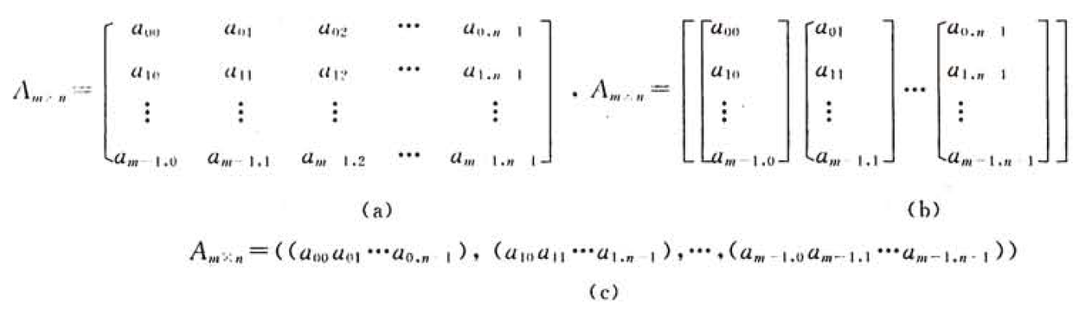
4.5 数组
一维数组即定长的线性表
高维数组可看作线性表的扩展，线性表中的数据元素本身又是线性表
a) 二维数组，可以看作
b) n个数据元素，每个数据元素是长度为m的线性表
c) m个数据元素，每个数据元素是长度为n的线性表

Slide 17
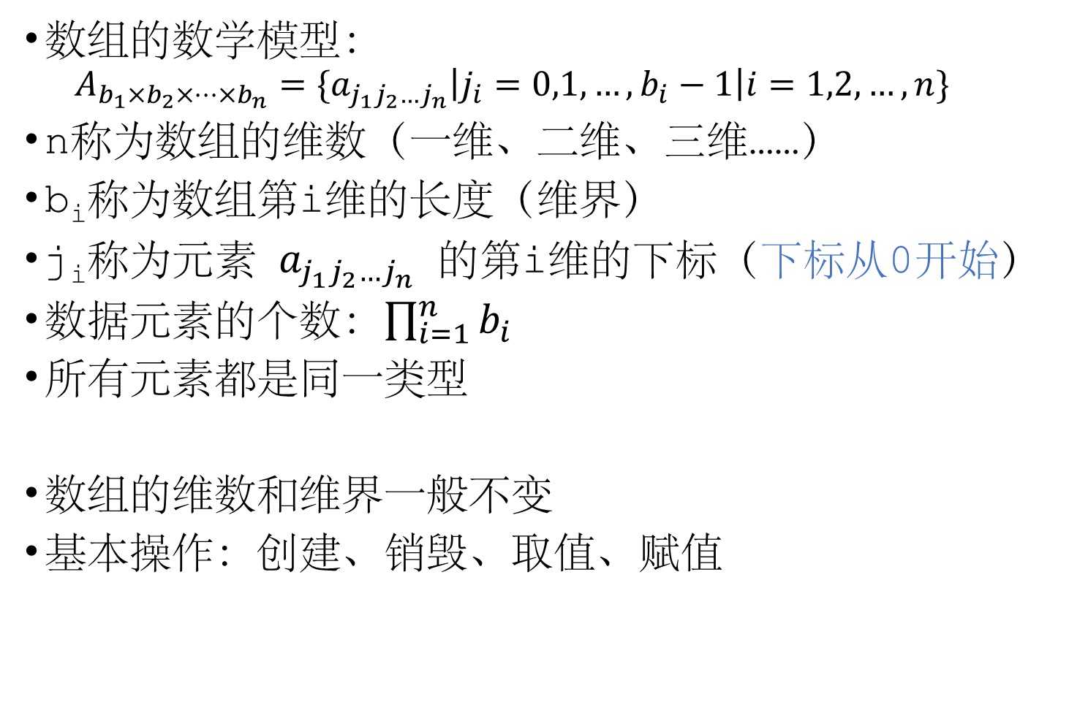
数组的数学模型：
$$A_{b_{1}×b_{2}×…×b_{n}}=\{a_{j_{1}j_{2}…j_{n}}\left|j_{i}=0,1,…,b_{i}−1\right|i=1,2,…,n\}$$
n称为数组的维数（一维、二维、三维……）
b_{i}称为数组第i维的长度（维界）
j_{i}称为元素$a_{j_{1}j_{2}…j_{n}}$的第i维的下标（下标从0开始）
数据元素的个数：$\prod_{i=1}^{n}{b_{i}}$
所有元素都是同一类型
数组的维数和维界一般不变
基本操作：创建、销毁、取值、赋值

Slide 18

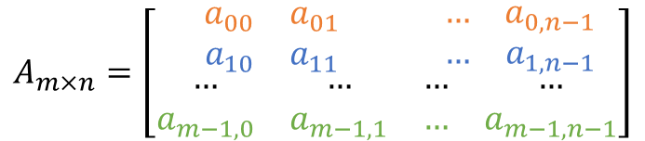
数组的顺序存储表示
数组是多维的，而存储单元是一维的？
二维数组存储结构一：行主序
C、Pascal、BASIC……
$$\left[\begin{matrix}\begin{matrix}a_{00} \\ a_{01} \\ …\end{matrix} \\ \begin{matrix}a_{0,n−1} \\ a_{10} \\ a_{11}\end{matrix} \\ \begin{aligned}… \\ a_{1,n−1} \\ … \\ a_{m−1,0} \\ a_{m−1,1} \\ … \\ a_{m−1.n−1}\end{aligned}\end{matrix}\right]$$
$$A_{m×n}=\left[\begin{matrix}\begin{matrix}a_{00} & a_{01} \\ a_{10} & a_{11}\end{matrix} & \begin{matrix}… & a_{0,n−1} \\ … & a_{1,n−1}\end{matrix} \\ \begin{matrix}… & … \\ a_{m−1,0} & a_{m−1,1}\end{matrix} & \begin{matrix}… & … \\ … & a_{m−1,n−1}\end{matrix}\end{matrix}\right]$$
LOC(a_{ij})=LOC(a₀₀)+(i×n+j)×L

Slide 19

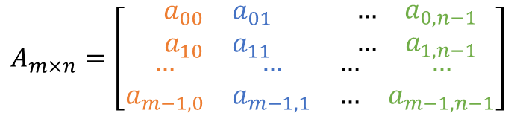
二维数组存储结构二：列主序
Fortran、Matlab……
$$\left[\begin{matrix}\begin{matrix}a_{00} \\ a_{10} \\ …\end{matrix} \\ \begin{matrix}a_{m−1,0} \\ a_{01} \\ a_{11}\end{matrix} \\ \begin{aligned}… \\ a_{m−1,1} \\ … \\ a_{0,n−1} \\ a_{1,n−1} \\ … \\ a_{m−1.n−1}\end{aligned}\end{matrix}\right]$$
$$A_{m×n}=\left[\begin{matrix}\begin{matrix}a_{00} & a_{01} \\ a_{10} & a_{11}\end{matrix} & \begin{matrix}… & a_{0,n−1} \\ … & a_{1,n−1}\end{matrix} \\ \begin{matrix}… & … \\ a_{m−1,0} & a_{m−1,1}\end{matrix} & \begin{matrix}… & … \\ … & a_{m−1,n−1}\end{matrix}\end{matrix}\right]$$
LOC(a_{ij})=LOC(a₀₀)+(j×m+i)×L

Slide 20

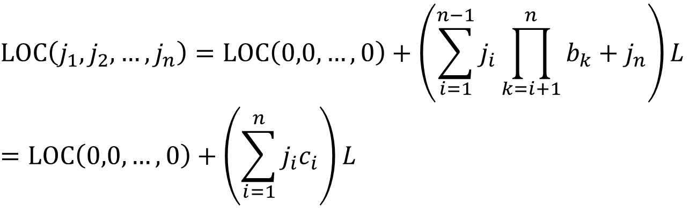
推广到高维数组
行主序->左下标主序，低下标优先
列主序->右下标主序，高下标优先
左下标主序存储结构
$$LOC\left(j_{1},j_{2},…,j_{n}\right)=LOC\left(0,0,…,0\right)+\left(\sum_{i=1}^{n−1}{j_{i}\prod_{k=i+1}^{n}{b_{k}}}+j_{n}\right)L$$
$$=LOC\left(0,0,…,0\right)+\left(\sum_{i=1}^{n}{j_{i}c_{i}}\right)L$$
$$c_{i}=\prod_{k=i+1}^{n}{b_{k}},c_{n}=1$$
typedef struct {
ElemType *base; // 基地址
int dim; // 维数
int *bounds; // 各维的长度（维界）
int *consts; // 用于快速计算存储位置的常数
} MultiDimArray;

Slide 21
模拟C语言中的二维数组
思考：DestroyArray(&A)如何实现？
typedef struct {
ElemType **base; // 二维数组基地址
int rows, cols; // 行、列数
} Array;
void InitArray(Array &A, int r, int c) {
A.rows = r; A.cols = c;
ElemType *store = new ElemType[r * c];
A.base = new ElemType*[r];
for (int i = 0; i < r; ++i) {
A.base[i] = store + i*c;
// A.base[i][j] 代表数组的i行j列
}
}

Slide 22
数组应用举例：求两个字符串的最长公共子串
思路
与模式匹配类似，如何“重用”计算？
若将两个字符串的所有字符两两比对，可使用二维数组来记录比对结果（相同记为1，不同记为0）
公共子串体现为二维数组中的对角线方向的连续1
原问题转化为在二维数组中求对角线方向的连续1的个数的最大值
遍求每个对角线方向的连续1的个数的最大值（算法4.10），再比较所有对角线（算法4.11），即得解（算法4.12）

Slide 23
4.6 矩阵的压缩存储
矩阵是很多科学与工程计算问题中研究的数学对象
一般用二维数组表示矩阵
很多矩阵存在大量值相同的元素或0，可对其进行压缩存储以节省存储空间、提高计算效率

Slide 24

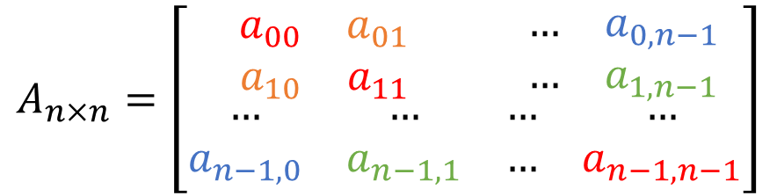
特殊矩阵
(1) 对称矩阵：n阶方阵满足a_{ij}=a_{ji}
可以只存储其“下三角”
$$A_{n×n}=\left[\begin{matrix}\begin{matrix}a_{00} & a_{01} \\ a_{10} & a_{11}\end{matrix} & \begin{matrix}… & a_{0,n−1} \\ … & a_{1,n−1}\end{matrix} \\ \begin{matrix}… & … \\ a_{n−1,0} & a_{n−1,1}\end{matrix} & \begin{matrix}… & … \\ … & a_{n−1,n−1}\end{matrix}\end{matrix}\right]$$
a₀₀ | a₁₀ | a₁₁ | a₂₀ | ... | a_{n-1,0} | ... | a_{n-1,n-1}
k=0 | 1 | 2 | 3 | ... | ... | ... | ...
$$k=\left\{\begin{matrix}\frac{i(i+1)}{2}+j & i≥j \\ \frac{j(j+1)}{2}+i & i<j\end{matrix}\right.$$

Slide 25
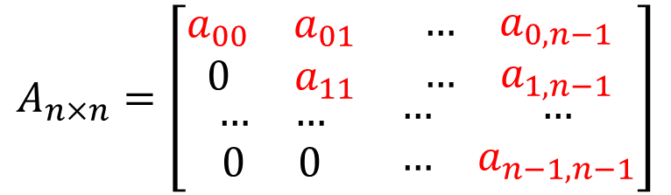
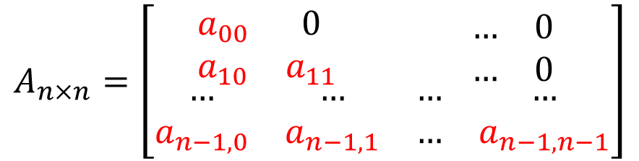
(2) 三角矩阵
下三角矩阵
上三角矩阵
$$A_{n×n}=\left[\begin{matrix}\begin{matrix}a_{00} & 0 \\ a_{10} & a_{11}\end{matrix} & \begin{matrix}… & 0 \\ … & 0\end{matrix} \\ \begin{matrix}… & … \\ a_{n−1,0} & a_{n−1,1}\end{matrix} & \begin{matrix}… & … \\ … & a_{n−1,n−1}\end{matrix}\end{matrix}\right]$$
$$A_{n×n}=\left[\begin{matrix}\begin{matrix}a_{00} & a_{01} \\ 0 & a_{11}\end{matrix} & \begin{matrix}… & a_{0,n−1} \\ … & a_{1,n−1}\end{matrix} \\ \begin{matrix}… & … \\ 0 & 0\end{matrix} & \begin{matrix}… & … \\ … & a_{n−1,n−1}\end{matrix}\end{matrix}\right]$$

Slide 26

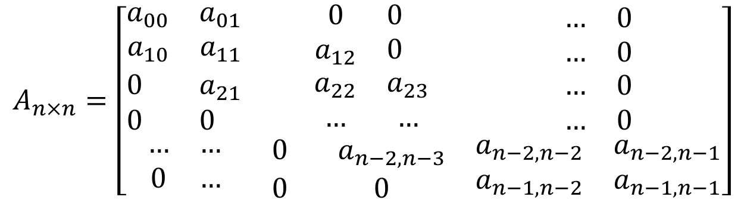
(3) 准对角矩阵：以三对角矩阵为例
$$A_{n×n}=\left[\begin{matrix}\begin{matrix}a_{00} & a_{01} \\ a_{10} & a_{11}\end{matrix} & \begin{matrix}0 & 0 \\ a_{12} & 0\end{matrix} & \begin{matrix}… & 0 \\ … & 0\end{matrix} \\ \begin{matrix}0 & a_{21} \\ 0 & 0\end{matrix} & \begin{matrix}a_{22} & a_{23} \\ … & …\end{matrix} & \begin{matrix}… & 0 \\ … & 0\end{matrix} \\ \begin{matrix}… & … \\ 0 & …\end{matrix} & \begin{matrix}0 & a_{n−2,n−3} \\ 0 & 0\end{matrix} & \begin{matrix}a_{n−2,n−2} & a_{n−2,n−1} \\ a_{n−1,n−2} & a_{n−1,n−1}\end{matrix}\end{matrix}\right]$$
 | a₀₀ | a₀₁ | a₁₀ | a₁₁ | … | a_{n-1,n-1}
k = | 0 | 1 | 2 | 3 | … | ?
$$k=2i+j$$

Slide 27
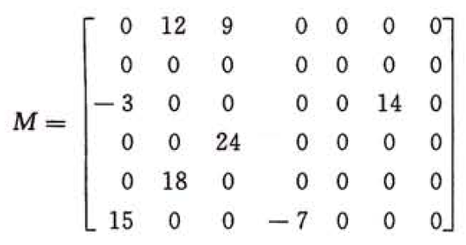

稀疏矩阵：非零元很少，且分布无规律
一个m×n的矩阵，只有t个非零元，$\frac{t}{m×n}$称为稀疏因子
可以只存储非零元的位置（行、列）和值，及矩阵的行列数

Slide 28
三元组表：将稀疏矩阵的非零元存储为(行、列、值)的三元组
typedef struct {
int i,j; // 非零元素的行、列下标
ElemType e; // 非零元素的值
} Triple;
typedef struct {
Triple *data; // 三元组顺序表
int mu, nu, tu; // 矩阵行、列、非零元数
} TSMatrix;
i | j | e
0 | 1 | 12
0 | 2 | 9
2 | 0 | -3
2 | 5 | 14
3 | 2 | 24
4 | 1 | 18
5 | 0 | 15
5 | 3 | -7

Slide 29
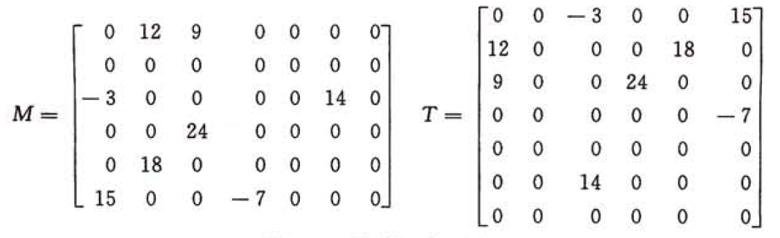
矩阵转置问题
i | j | e
0 | 1 | 12
0 | 2 | 9
2 | 0 | -3
2 | 5 | 14
3 | 2 | 24
4 | 1 | 18
5 | 0 | 15
5 | 3 | -7
i | j | e
0 | 2 | -3
0 | 5 | 15
1 | 0 | 12
1 | 4 | 18
2 | 0 | 9
2 | 3 | 24
3 | 5 | -7
5 | 2 | 14
Notes:
用排序算法就可以解决，但复杂度总要O(nlogn)，其中n是非零元个数

Slide 30
按行排序法
void transpose(TSMatrix M, TSMatrix &T) {
int p, q, col;
T.mu = M.nu; T.nu = M.mu; T.tu = M.tu;
if (T.tu) {
T.data = new Triple[T.tu]; q = 0;
for (col=0; col<M.nu; ++col) {
for (p=0; p<M.tu; ++p) {
if (M.data[p].j == col) {
T.data[q].i = M.data[p].j; T.data[q].j = M.data[p].i;
T.data[q].e = M.data[p].e; ++q;
}
}
}
}
else {
T.data = NULL;
}
}
时间复杂度O(nu×tu)

Slide 31
行（逻辑）链接表：另外存放各行第一个非零元的存储位置
row | rpos[row]
0 | 0
1 | 2
2 | 2
3 | 4
4 | 5
5 | 6
i | j | e
0 | 1 | 12
0 | 2 | 9
2 | 0 | -3
2 | 5 | 14
3 | 2 | 24
4 | 1 | 18
5 | 0 | 15
5 | 3 | -7
col | num[col] | T.rpos[row]
0 | 2 | 0
1 | 2 | 2
2 | 2 | 4
3 | 1 | 6
4 | 0 | 7
5 | 1 | 7
i | j | e
0 | 2 | -3
0 | 5 | 15
1 | 0 | 12
1 | 4 | 18
2 | 0 | 9
2 | 3 | 24
3 | 5 | -7
5 | 2 | 14

Slide 32
算法4.14、4.15
算法流程：
计算M各列（即T各行）非零元的个数，存放在num表中
根据num表即可构造T的rpos表
重用num表，表示当前T各行下一个非零元应存储的位置
对M中的非零元直接找到在T的data表中应存储的位置
void FastTranspose(TSMatrix M, TSMatrix &T) {
int p, q, col;
T.mu = M.nu; T.nu = M.mu; T.tu = M.tu;
if (T.tu) {
T.data = new Triple[T.tu]; rpos = new int[T.mu];
int *num = new int[M.nu];
for (col=0; col<M.nu; ++col) num[col] = 0;
for (p=0; p<M.tu; ++p) ++num[M.data[p].j];
rpos[0] = 0;
for (col=1; col<M.nu; ++col) rpos[col] = rpos[col-1] + num[col-1];
for (col=0; col<M.nu; ++col) num[col] = rpos[col];
for (p=0; p<M.tu; ++p) {
col = M.data[p].j; q=num[col];
T.data[q].i = M.data[p].j; T.data[q].j = M.data[p].i;
T.data[q].e = M.data[p].e; ++num[col];
}
}
else {
T.data = NULL; rpos = NULL;
}
}
时间复杂度：O(nu+tu)

Slide 33
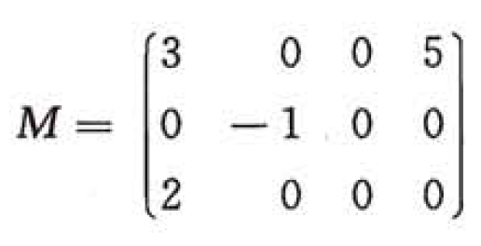
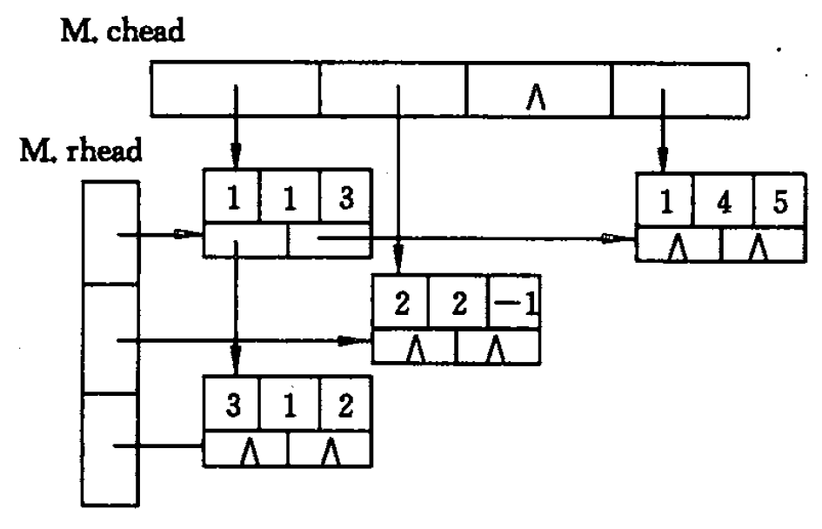
十字链表：设两个指针分别指向行后继和列后继
typedef struct OLNode {
int i, j;
ElemType e;
OLNode *right, *down; // 右元素（行后继），下元素（列后继）
} *OLink;
typedef struct {
OLink *rhead, *chead; // 行、列链表头指针
int mu, nu, tu;
} CrossList;

Slide 34
创建十字链表的过程
m=4, n=3
(0,0,3)
(1,1,5)
(1,2,4)
(3,0,8)
(1,0,7)
0 | 0 |  | 3
1 | 0 |  | 7
1 | 1 |  | 5
1 | 2 |  | 4
3 | 0 |  | 8

Slide 35
本章复习提纲
串的基本概念
顺序存储串的基本操作
数组的基本概念
数组的顺序存储
特殊矩阵的压缩存储
稀疏矩阵的压缩存储：三元组表

Slide 36
作业
4.2, 4.4, 4.6
4.2 KMP算法的改进next数组
4.4 二维数组存储
4.6 准对角矩阵存储

